Slide 1
Фонетик күнегү
А-ә-о-ө-у-ү-е-и-ы-А-ә-о-ө-у-ү-е-и-ы-А-ә-о-ө-у-ү-е-и-ы-
Нечкә әйтелешле сүзләрне әйтегез.
ярыш-, йөгерү, йөзү, уйнарга, йөгерергә, чаңгы, тимераяк, чынгырга, фигуралы шуу, шугалак, туп, кәшәкә, беренчелек, спортчы.

Slide 2
Без спорт яратабыз

Slide 3
Син нинди спорт төрләрен беләсең?
Сиңа кайсы спорт төрләре ошый?
Син нинди спорт белән шөгыльләнәсең?
Бүгенге дәрестә без нәрсә турында сөйләшәчәкбез?

Slide 4
Сүзләрне искә төшерәбез.
Шуарга- шаловливый
Кәшәкә- каток
Тимераяк- первенство
Шугалак- гора
Тау- коньки
Шаян- кататься
Беренчелек- спортсмен
Спортчы- клюшка

Slide 5
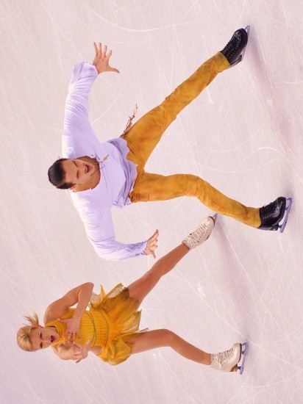
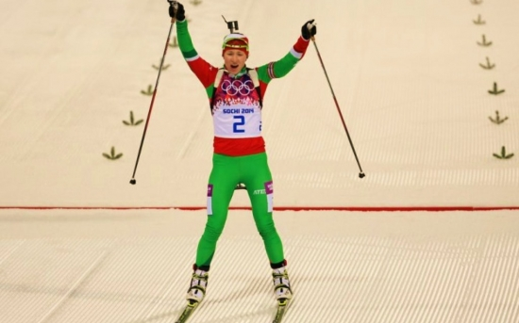

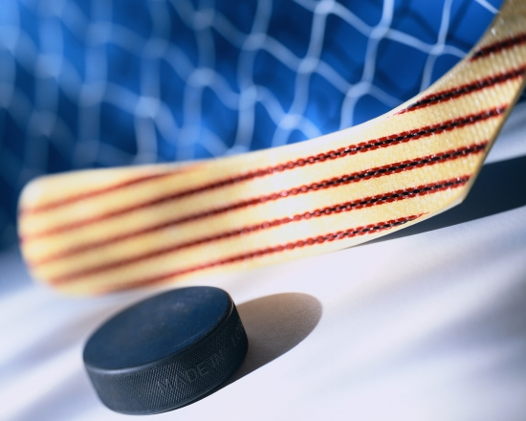
Мин спорт яратам

Slide 6
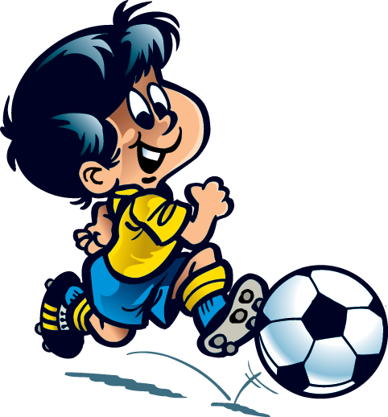
Мин футбол яратам
Хикәя төзеп сөйлә

Slide 7
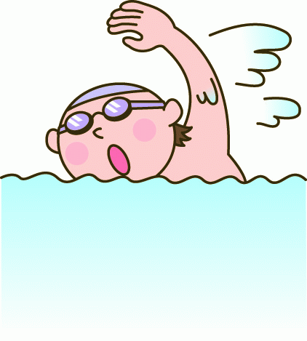
Мин йөзү белән шөгыльләнәм.

Slide 8
Өй эше.
“Мин спорт яратам” темасына диалог төзеп язырга, сөйләргә әзерләнергә.

